Slide 1
Отчет о деятельности школьного лесничества «Зеленый патруль» МБОУ «Черлакская гимназия»

Slide 2
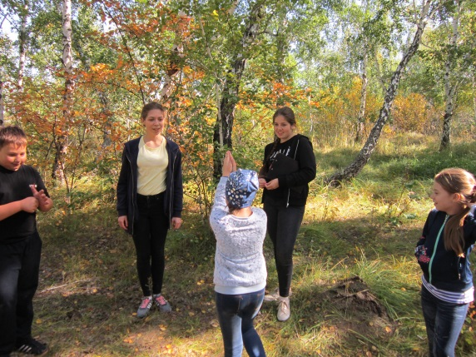
День Здоровья. Экологическая акция «Чистый лес»
Традиционно в гимназии проходит День здоровья , поход в лес. Для ребят 1-4 кл. члены школьного лесничества «Зеленый патруль» организовал игру по станциям на экологическую тематику.
В завершении была проведена экологическая акция «Чистый лес». В акции приняли участие 185 человек гимназии 1-11 кл.

Slide 3
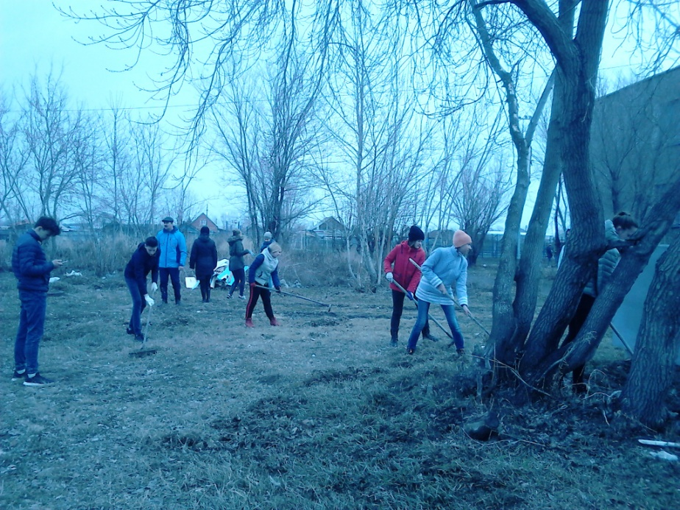
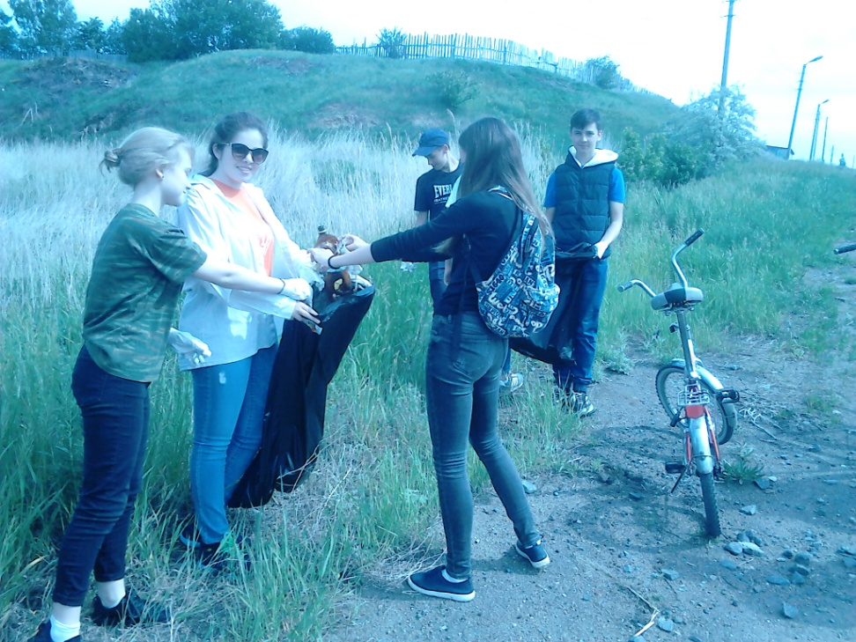
Участие во Всероссийском экологическом субботнике
В субботнике приняло участие 260 человек.

Slide 4
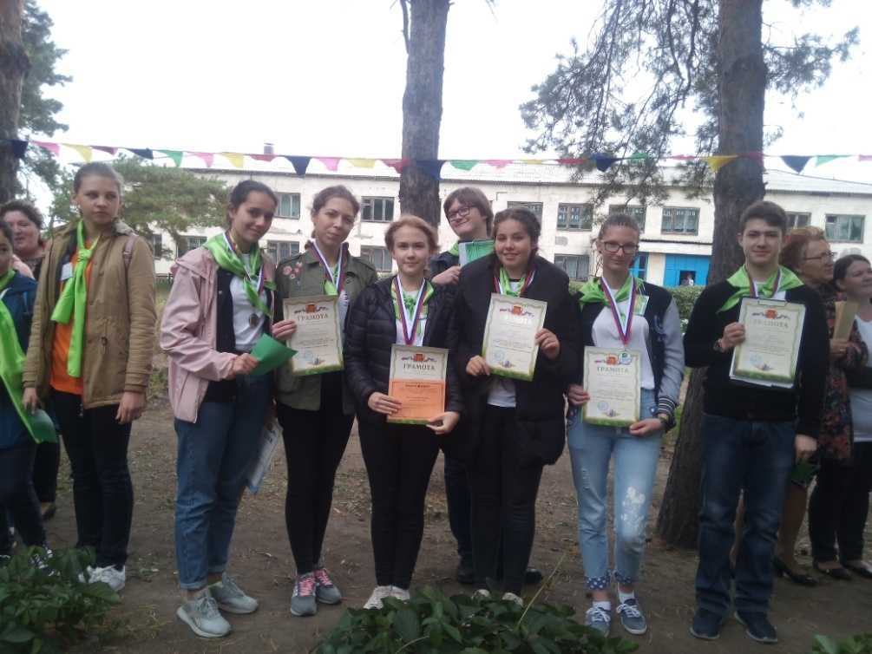
Участие в районном мероприятии «Аграрный форум».
На базе Татарской школы прошёл «Аграрный форум». В данном мероприятии участвовали 11 команд района. Команду нашей гимназии «Агродетки» представляли члены ШЛ «Зеленый патруль»: Ецлова Е., Сушко С., Пыхтин Н., Компас М., Демосюк В, Сальник А. Аносова Е.
Пять человек получили грамоты в личном зачёте:
Демосюк В и Сальник А- 1 место. Пыхтин Н и Сушко С- 2 место. Ецлова Е-3 место.

Slide 5
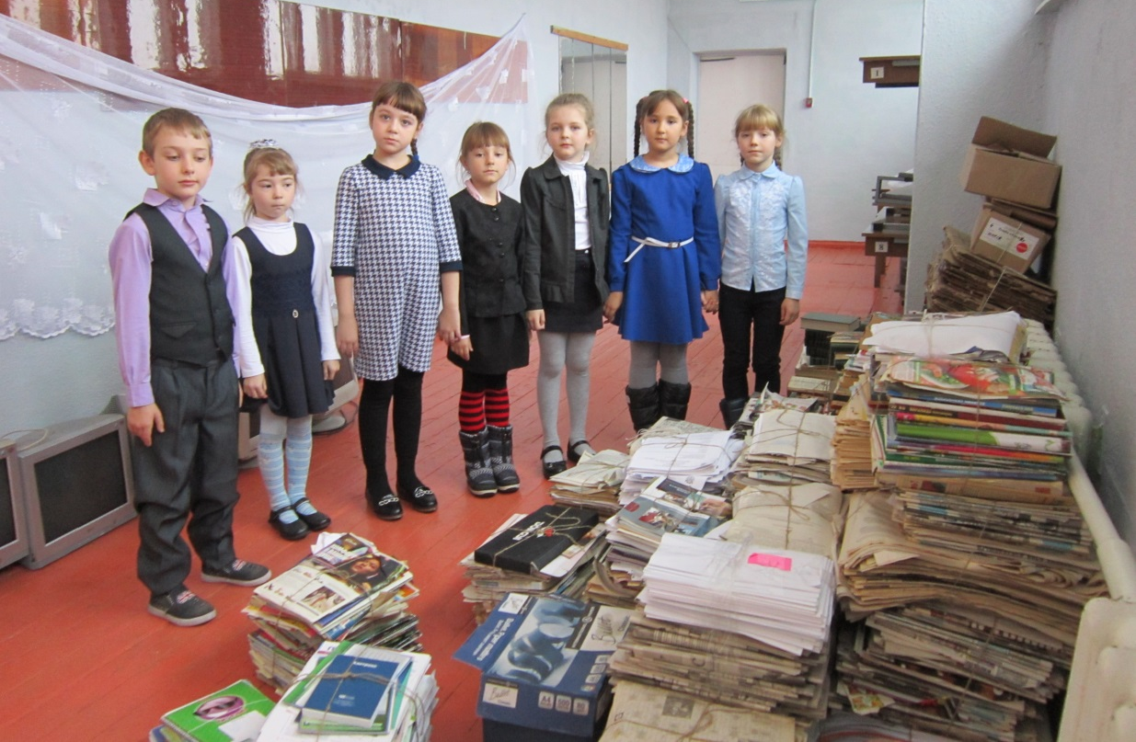
Акция «Собери макулатуру- сохрани дерево»
В 1 четверти актив ШЛ организовали акцию, в которой приняли участие приняли участие ребята 1- 10 кл.
,

Slide 6
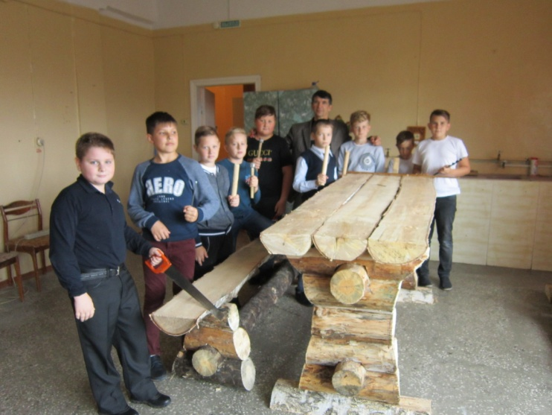
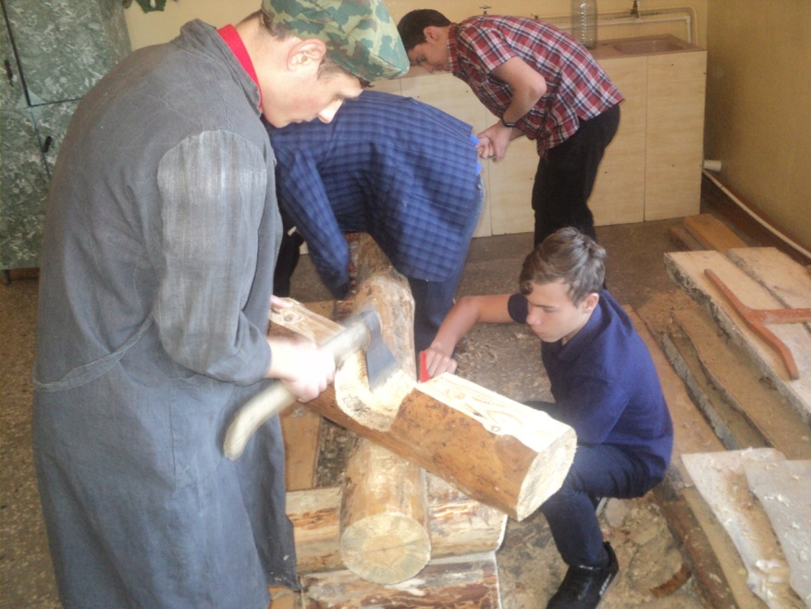
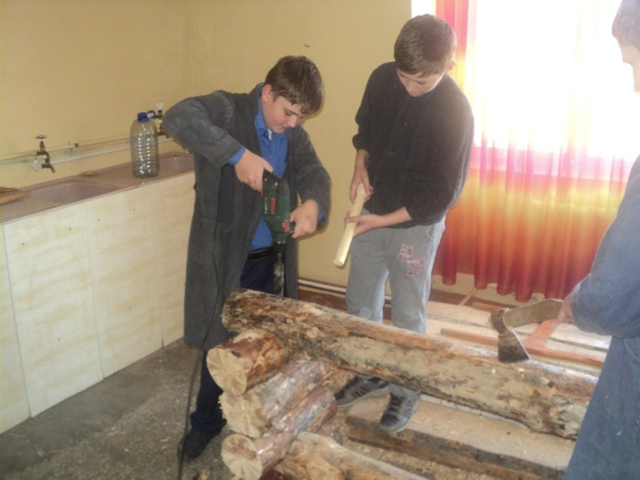
Реализация проекта «Создание зоны отдыха по трассе Омск – Павлодар»
При поддержке Отдела Черлакского лесничества и Черлакского лесхоза ребята ШЛ «Зеленый патруль» реализовали проект. Руководители проекта : учитель технологии Багрянцев С.Г. Зам. Директора по ВР Ецлова Л.А.

Slide 7
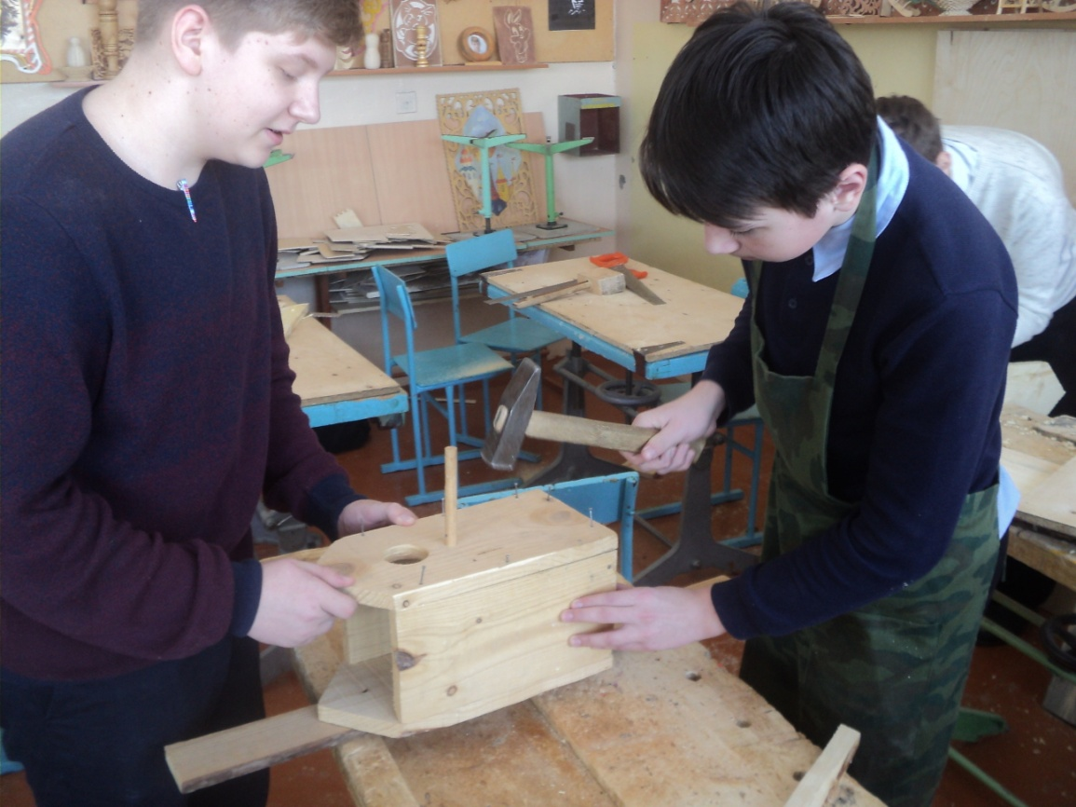
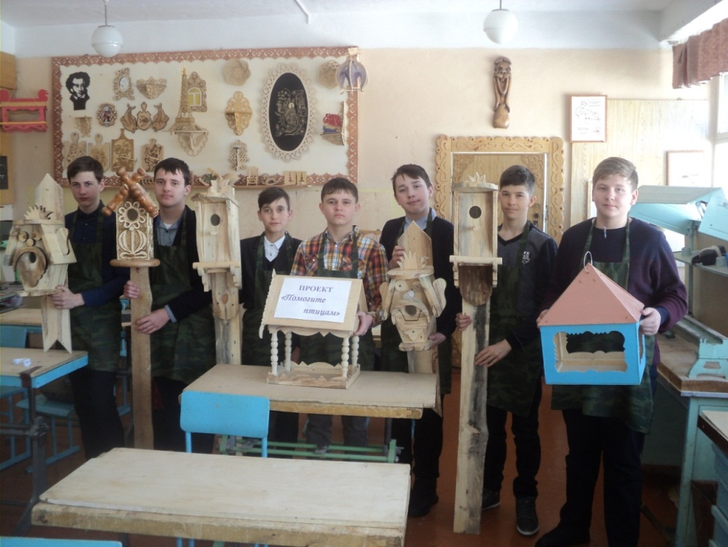
Операция «Помоги птицам»
На уроках технологии ребята изготовили более 20 кормушек и скворечников. Которые развешали на территории гимназии и парков Черлака.

Slide 8
Участие в экологических конкурсах
Фестиваля «Белая береза». Театральная студия «Юность» рук. Воронина Н.Е.-победителями муниципального и областного этапа Всероссийского конкурса «Весь мир театр».
Экологический фестиваль «Белая береза» (областной этап) Кудакова М. 3 кл. призер – 2м. Мишинкова Э. 3 кл. призер - 3 м, Никитина С. 4 кл. призер - 3 м. Плужникова П. 4 б кл. призер - 3 м. (рук. Радюк Л.П.)
Жидкова Е. 10 кл. призер 2 м. (рук. Путинцева Г.В.),
Областной фестиваль «Красота спасет мир» номинация «Экологическая агитация» Ецлова Е. Аносова Е. 10 кл. 2 место (Рук. Путинцева Г.В.)
Участие во Всероссийской акции «Сдай макулатуру – сохрани дерево», приняли участие 9 классов из 13, что составило около 80 % участия.
Областной слет экологов Наумова Е. – 3 м.
Победители игры – путешествия регионального Праздника «Эколят – молодых защитников Природы»

Slide 9
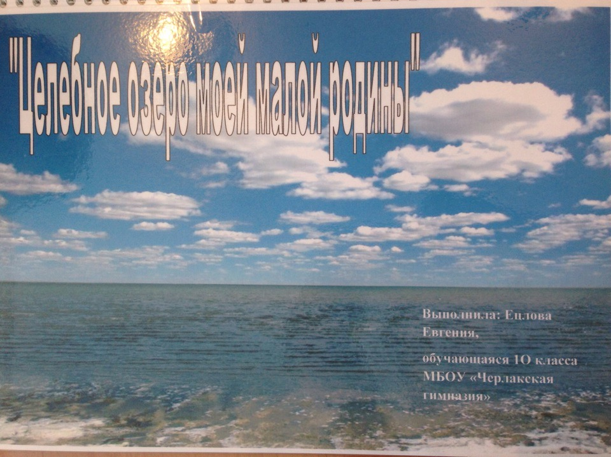
Экологический проект «Целебное озеро моей малой Родины»
На территории Черлакского района Омской области располагается реликтовое бессточное соленое озеро Ульжай, с огромными запасами лечебных грязей. Озеро Ульжай – одно из самых уникальных мест Омской области.
Цель проекта: Создание брошюры «Целебное озеро моей малой Родины» для обучающихся школ и жителей Черлакского района, и привлечение внимания общественности к уникальности озера.

Slide 10
Торжественная церемония награждения лауреатов премии Губернатора Омской области. Ецлова Евгения – победитель XI областного слета «Способная и талантливая молодежь – наше будущее» в номинации «Союз экологов».
25 декабря 2018 года состоялась торжественная церемония награждения лауреатов премии Губернатора Омской области. Высокие награды получили 61 обучающийся Омска и Омской области за победы в интеллектуальных, творческих, спортивных конкурсах, социальных проектах и Всероссийской олимпиады школьников. Евгения представляла наше школьное лесничество и завоевала высокую награду.

Slide 11
Экологическое направление. Участие в очном этапе фестиваля «Белая береза»
Театральная студия «Юность» рук. Воронина Н.Е. стали победителями муниципального этапа Всероссийского конкурса «Весь мир театр» и награждены дипломом 1 степени за участие в очном этапе фестиваля «Белая береза» , в номинации «Экоша»

Slide 12
Экологическая акция «Чистый берег»
Традиционно весной школьное лесничество «Зеленый патруль» организует и проводит
Акцию «Чистый берег» по очистке берега реки Иртыш от мусора. В акции приняли участие более 20 человек.

